Slide 1
Technologická platforma silniční doprava – Mobilita
Ing. Jaroslav Heinrich
Konference Technologické trendy v silniční dopravě, Olomouc, 27.11.2018

Slide 2
TPSD – pracovní skupina MOBILITA
Pracovní skupina pracuje po celou dobu činnosti TPSD
Mobilita je do značné míry zastřešující téma pro veškeré činnosti technologické platformy a sama se člení na několik dílčích problematik
V prvním období činnosti platformy 1.3.2010 – 28.2.2013 zahrnovala i problematiku autonomních vozidel a elektromobility.
S prudkým rozvojem těchto problematik a s rozrůstající se členskou základnou TPSD, se v rámci pokračujícího řešení tyto problematiky osamostatnily do samostatných pracovních skupin.
Konference Technologické trendy v silniční dopravě, Olomouc, 27.11.2018

Slide 3
TPSD – pracovní skupina MOBILITA
V rámci II. období činnosti pracovní skupiny (1.3.2013 -31.12.2014) došlo k dočasnému vyčlenění problematiky Dopravního inženýrství do samostatné pracovní skupiny.
Byla zpracována aktualizace dokumentů:
Strategická výzkumná agenda
Implementační akční plán
V rámci pracovní skupiny byl podán a následně řešen projekt V+V CITYEKOTRA s cílem docílit zpřesnění posuzování výpočtu ekonomické efektivnosti investic do výstavby silniční infrastruktury v prostředí českých měst.
Konference Technologické trendy v silniční dopravě, Olomouc, 27.11.2018

Slide 4
TPSD – pracovní skupina MOBILITA
V aktuálním období činnosti, které probíhá v letech 2017 – 2020 je hlavním cílem činnosti pracovní skupiny:
vypracování technologického foresightu pro oblast Mobility s názvem Technologické trendy v silniční dopravě
1. Popis problémů současného stavu
2. Směry technologického vývoje
3. Technologické trendy v silniční dopravě
aktualizace dokumentu Strategická výzkumná agenda
aktualizace Implementačního akčního plánu
spolupráce v rámci ERTRAC
zapojení do evropských a národních výzkumných programů
Konference Technologické trendy v silniční dopravě, Olomouc, 27.11.2018

Slide 5
Technologické trendy v silniční dopravě - MOBILITA
Zdroj: ERTRAC
Konference Technologické trendy v silniční dopravě, Olomouc, 27.11.2018

Slide 6
4 OBLASTI MOBILITY
Bezpečnost – minimalizace osobních následků nehod
Udržitelnost – změna dělby dopravní práce ve prospěch pěší, cyklistické a veřejné hromadné dopravy, na opatření snížení znečištění ovzduší a snížení hluku vlivem dopravy, snížení celkové spotřeby energie v dopravě a zvýšení podílu energie z obnovitelných zdrojů
Dostupnost– redistribuce uličního prostoru ve prospěch udržitelných módů dopravy a zrovnoprávnění přístupu k mobilitě pro všechny skupiny uživatelů.
Efektivnost – zvýšení efektivity dopravního systému a uplatnění nových technologií pro management mobility.
Konference Technologické trendy v silniční dopravě, Olomouc, 27.11.2018

Slide 7
Technologické trendy v silniční dopravě – MOBILITA
sdílená ekonomika (carsharing, bikesharing)
veřejná hromadná doprava
parkování
silniční nákladní doprava
logistika
Konference Technologické trendy v silniční dopravě, Olomouc, 27.11.2018

Slide 8
Technologické trendy v silniční dopravě – MOBILITA
Charakteristika průmyslových a společenských změn
Popis hlavních trendů technologického vývoje
Identifikace vhodných způsobů uplatnění nových technologií a přístupů
Identifikace bariér bránících uplatnění nových technologií a přístupů v praxi
Konference Technologické trendy v silniční dopravě, Olomouc, 27.11.2018

Slide 9
MOBILITA – charakteristika průmyslových a společenských změn
Průmyslové změny:
Přechod na alternativní pohonné hmoty
Rozvoj informačních technologií
Změny v možnosti placení za služby, především prudký rozvoj bezkontaktního placení
Nové možnosti sběru dat o dopravě (např. v sítích mobilních operátorů, v navigačních sítích apod.)
Konference Technologické trendy v silniční dopravě, Olomouc, 27.11.2018

Slide 10
MOBILITA – charakteristika průmyslových a společenských změn
Společenské změny:
Stále těsnější vazba na sociální sítě,
Postupující koncentrace obyvatel v městských aglomeracích, ale zároveň snižování počtu obyvatel v jádrových oblastech těchto aglomerací,
Vzrůstající obliba nakupování, včetně nakupování potravin a hotových jídel, přes internet,
Snižování vnímání auta jako společenského statutu
Stárnutí populace,
Vzrůstající obliba sdílené ekonomiky
Konference Technologické trendy v silniční dopravě, Olomouc, 27.11.2018

Slide 11
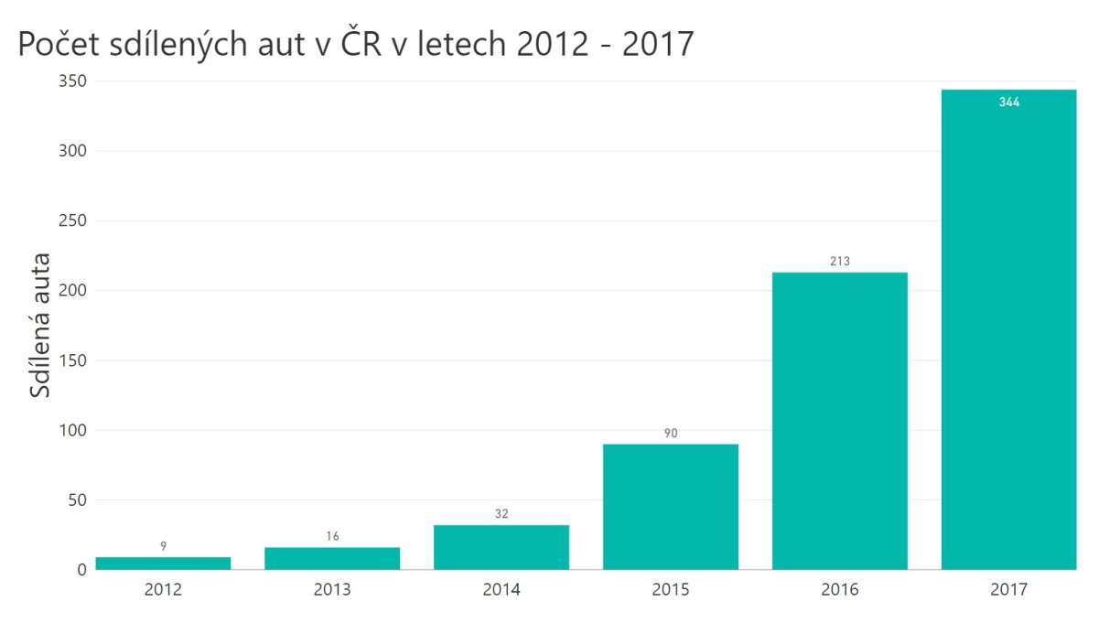
Zdroj: http://ceskycarsharing.cz/carsharing-v-cr-2017/
Zdroj: http://ceskycarsharing.cz/carsharing-v-cr-2017/
MOBILITA – charakteristika průmyslových a společenských změn
Zdroj: http://ceskycarsharing.cz/carsharing-v-cr-2017/
Konference Technologické trendy v silniční dopravě, Olomouc, 27.11.2018

Slide 12
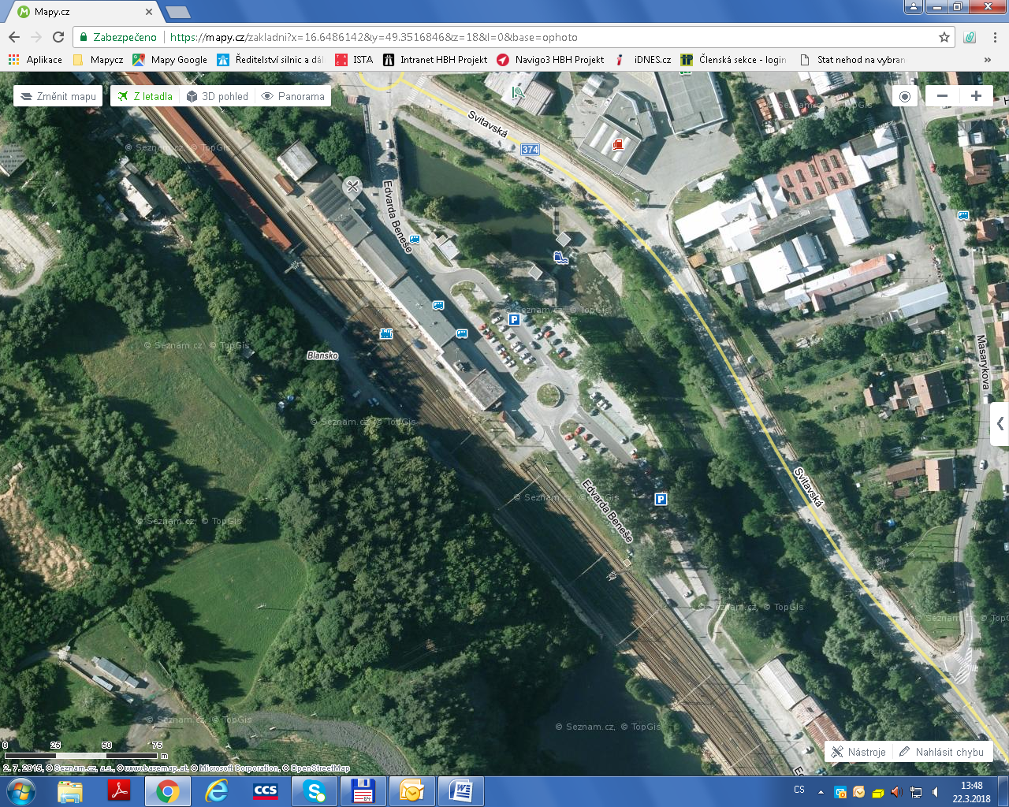
Zdroj: http://ceskycarsharing.cz/carsharing-v-cr-2017/
Zdroj: http://ceskycarsharing.cz/carsharing-v-cr-2017/
MOBILITA – charakteristika průmyslových a společenských změn
Přestupní uzel Blansko
Mapový podklad: seznam.cz
Konference Technologické trendy v silniční dopravě, Olomouc, 27.11.2018

Slide 13
Technologické trendy v silniční dopravě – MOBILITA
Charakteristika průmyslových a společenských změn
Popis hlavních trendů technologického vývoje
Identifikace vhodných způsobů uplatnění nových technologií a přístupů
Identifikace bariér bránících uplatnění nových technologií a přístupů v praxi
Konference Technologické trendy v silniční dopravě, Olomouc, 27.11.2018

Slide 14
MOBILITA – trendy technologického vývoje
Sběr, analýza a zpřístupnění dat
Vídeň – vize IKT (infomace, komunikace, technologie)
(otevřené vládnutí, otevřená data, otevřená politika)
Informace - 580 dílčích webových stránek, kde je možno vyřídit vše bez návštěvy úřadu, k říjnu 2018 196 otevřených datových datových sad k dalšímu využití (Open Government Data)
V návaznosti na tato data vznikají mnohé aplikace bez nutnosti jejich finančního krytí z úrovně města např. Parken Wien, která existuje i v češtině
Komunikace – všechny webové stránky umožňují zpětnou vazbu občanů, systém umí poradit a doporučit řešení problému přes 230 on-line formulářů, standardizované rozhraní pro hlášení nejrůznějších problémů.
Konference Technologické trendy v silniční dopravě, Olomouc, 27.11.2018

Slide 15
MOBILITA – trendy technologického vývoje
VHD Mobilita jako služba
Rozsáhlá obnova vozového parku, včetně rozvoje dualbusů, trolejbusů s dílčím nabíjením, autobusů na alternativní pohon, rozvoj midi a minibusů
Rozvoj linek s flexibilními zastávkami
Integrované dopravní systémy
Bezhotovostní nákup jízdenek
Parkování
Identifikace obsazeného parkovacího místa (senzory, kamery)
Rozvoj alternativních forem placení parkovného
Nástup automatizovaného dohledu
2014 Intertraffic, 2015 Eltodo, 2016 pilotní spuštění v Praze, od roku 2017 postupný rozvoj v dalších městech
Citylogistika
Omezení operací s hotovostí
Konference Technologické trendy v silniční dopravě, Olomouc, 27.11.2018

Slide 16
MOBILITA Identifikace vhodných způsobů uplatnění nových technologií a přístupů
Data, komunikace, otevřenost
Významné rozšíření sběru, analýz a otevřenosti dat
Vídeň … pravidelný Den otevřených dat se soutěží o nejrychlejší novou aplikaci
Podle studie Univerzity v Kremsu je dosažená úspora v řízení Vídně cca 700 000 Eur. Komerční hodnota prvních 100 aplikací, které vznikly na základě OGD (Open Government Data) se odhaduje na cca 550 000 Eur.
Sdílená doprava, parkování
Technologie související s přesnou identifikací dostupnosti sdíleného prostředku ve výchozí lokalitě a technologie související s předpokládanou dostupností prostředku (parkovacího místa) v určitém čase. Dynamické zpoplatnění prostředků nejenom z hlediska délky použití ale rovněž doby použití v rámci dne, týdne. Veškeré způsoby eliminace operací s hotovostí.
Konference Technologické trendy v silniční dopravě, Olomouc, 27.11.2018

Slide 17
MOBILITA Identifikace vhodných způsobů uplatnění nových technologií a přístupů
VHD, multimodální doprava
Co nejpřesnější sledování polohy a obsazenosti všech dopravních prostředků s řízeným časem dojezdu (maximální eliminace zpoždění, ale i zrychlení jednotlivých spojů)
Kvalita zastávek a přestupních uzlů
Minimalizace přestupních vzdáleností, omezování plochy rozlehlých autobusových nádraží.
Silniční nákladní doprava
Alternativní pohony a vozidla
Citylogistika
Omezení vjezdu do center měst, logistická centra na okraji měst.
Konference Technologické trendy v silniční dopravě, Olomouc, 27.11.2018

Slide 18
Technologické trendy v silniční dopravě – MOBILITA
Charakteristika průmyslových a společenských změn
Popis hlavních trendů technologického vývoje
Identifikace vhodných způsobů uplatnění nových technologií a přístupů
Identifikace bariér bránících uplatnění nových technologií a přístupů v praxi
Konference Technologické trendy v silniční dopravě, Olomouc, 27.11.2018

Slide 19
MOBILITA Identifikace bariér bránících uplatnění nových technologií a přístupů v praxi
Zásadní bariéra ------------ NEDOSTATEK DAT
Dlouhodobě schází průzkum dopravního chování české populace, aktuálně probíhající projekt Česko v pohybu poskytne pouze orientační data pro celou republiku. Pro menší území bude jeho využitelnost minimální.
Řada dat je sice sledována, ale zůstává ladem bez jakékoliv další možnosti využití. (křižovatky, tunely, VHD, parkoviště apod.)
Absolutní nedostatek dat o nákladní dopravě, skutečnost byla konstatována již při přípravě sektorových strategií v roce 2012, ale dodnes nebyla sjednána žádná náprava.
Nedostatek komunikace
Doposud nebyly nalezeny cesty jak do rozhodovacích procesů např. při přípravě plánů mobility aktivně zahrnout zástupce všech skupin obyvatel, druhotně jsou mnohá opatření příliš ovlivněna aktivními zástupci minoritních skupin
Konference Technologické trendy v silniční dopravě, Olomouc, 27.11.2018

Slide 20
MOBILITA Identifikace bariér bránících uplatnění nových technologií a přístupů v praxi
Setrvačnost v přístupu mnoha nositelů rozhodnutí (politiků, klíčových úředníků samosprávy, případně státní správy), která se plně projevuje již při zadávání, ale i následném zpracování a projednávání plánů mobility. V mnoha případech už vlastní rozhodnutí o zadání Plánu udržitelné mobility (PUM/SUMP) není podloženo širokým celospolečenským konsensem s podporou napříč celým politickým spektrem, ale pouze snahou politické reprezentace na dosažení podpory z některého typu dotací, určených pro projekty související s opatřeními v dopravě.
Konference Technologické trendy v silniční dopravě, Olomouc, 27.11.2018

Slide 21
MOBILITA Identifikace bariér bránících uplatnění nových technologií a přístupů v praxi
Pracovní výstup D1.2 projektu PROSPERITY z února 2018
(Prosperity through innovation and promotion of Sustainable Urban Mobility Plans – Prosperita skrze inovace a podporu plánů udržitelné mobility)
Nízká úroveň spolupráce mezi různými odbory/úřady na všech úrovních (město, kraj, stát)
Nízká celostátní podpora a nedostatečný legislativní rámec
Nedostatečná politická vůle
Nedostatečná odborná kapacita pro implementaci jednotlivých opatření PUM/SUMP v souladu s vizí SUMP a dostupnými finančními prostředky (které bývají omezené)
Nedostatečný, případně nedostatečně věrohodný, sběr dat, monitorovací proces a analýzy
Konference Technologické trendy v silniční dopravě, Olomouc, 27.11.2018

Slide 22
Děkuji vám za pozornost
Kontaktní údaje:
Ing. Jaroslav Heinrich
HBH Projekt spol. s.r.o.
j.heinrich@hbh.cz
Mob.: 733 672 926
Konference Technologické trendy v silniční dopravě, Olomouc, 27.11.2018

